Slide 1
муниципальное казенное учреждение культуры
«Красноборский центр досуга и народного творчества»
Отчет о работе за 2016 год

Slide 2
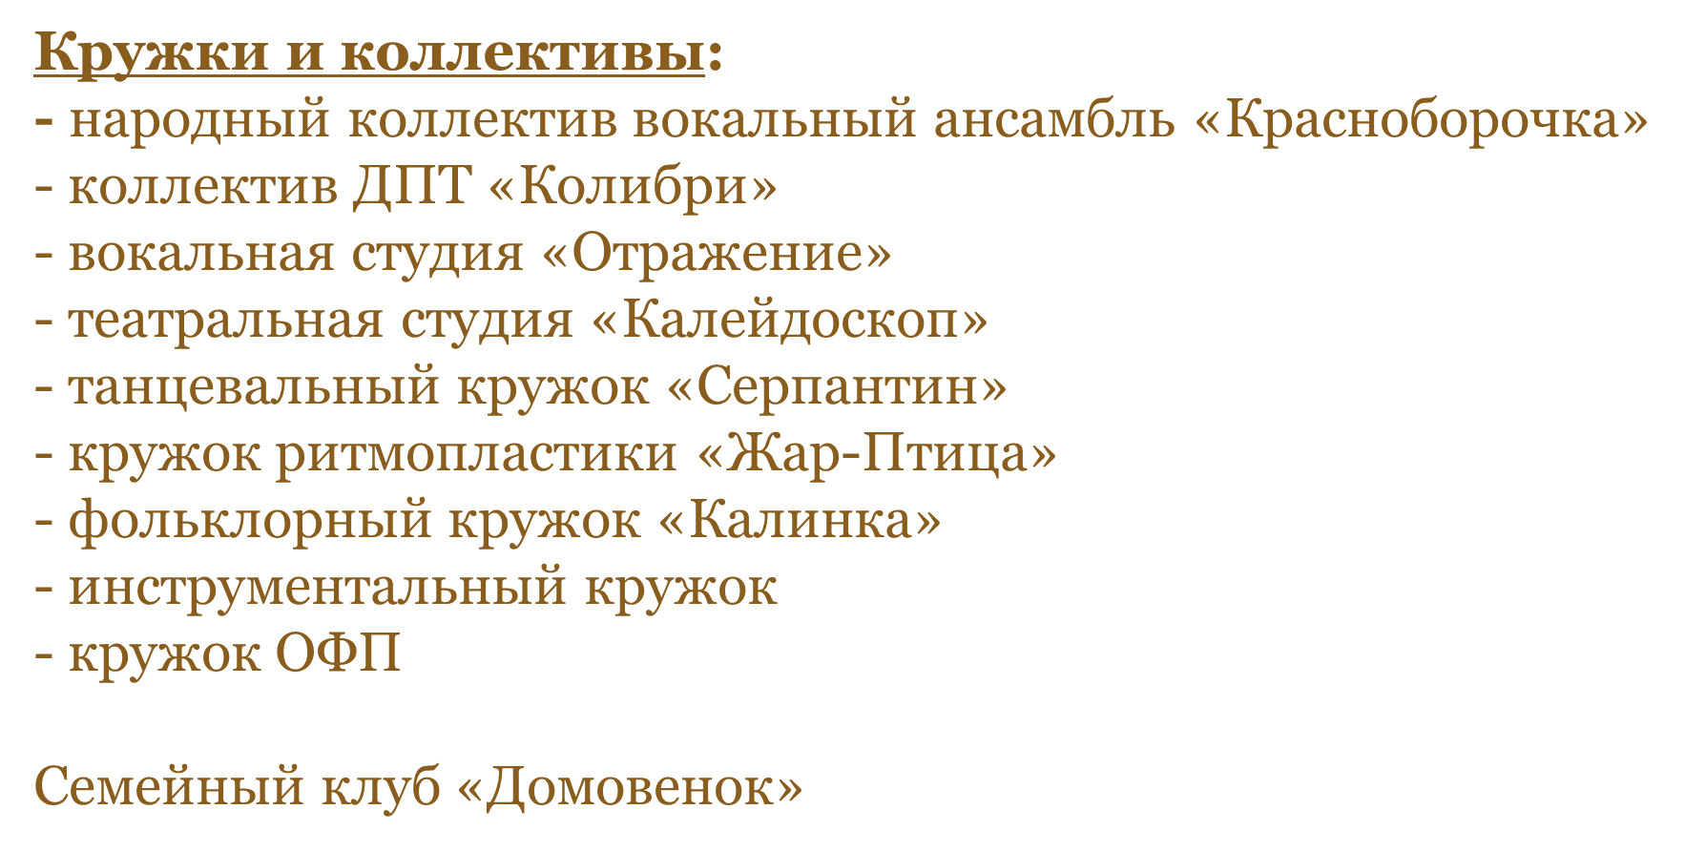

Slide 3
В 2016 году отметили юбилеи: народный коллектив вокальный ансамбль «Красноборочка»
30 лет коллектив ДПТ «Колибри»
5 лет

Slide 4
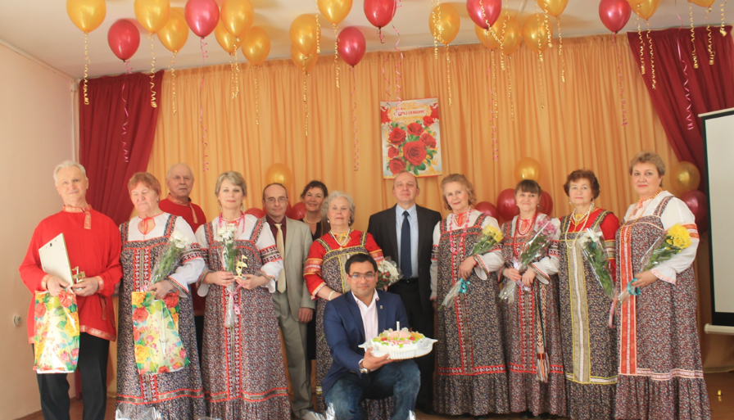

Slide 5
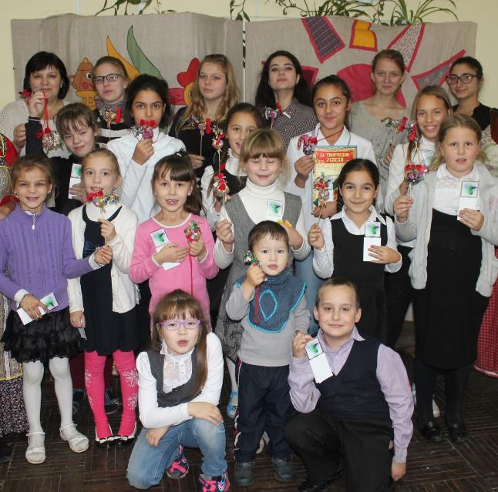

Slide 6
Направления работы
Культурно- массовое
Спортивно-массовое
Культурно-просветительское

Slide 7
Совместная работа :
МКДОУ «Детский сад № 28»
МКОУ «Красноборская СОШ»
Совет ветеранов Красного Бора
Центр казачьей джигитовки «Багмут»

Slide 8
За 2016 год МКУК «Красноборский центр досуга и народного творчества» организовал и провел 67 и принял участие в 27 культурно – массовых и спортивных мероприятиях.

Slide 9
Культурно-массовые мероприятия

Slide 10
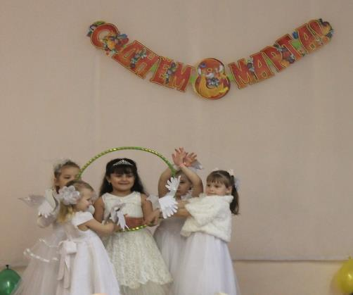
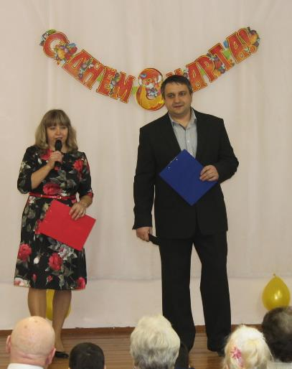
Праздничный концерт к
8 Марта

Slide 11
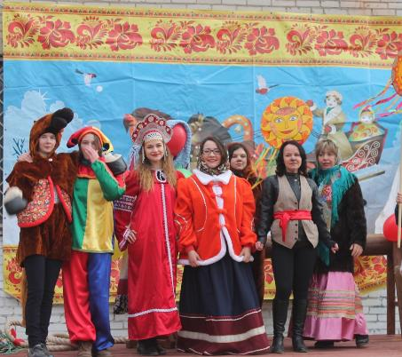
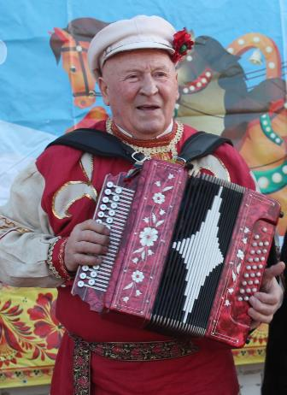
Красноборская широкая Масленица

Slide 12
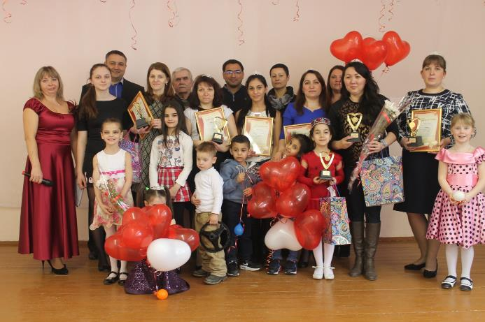
Конкурсно-развлекательная программа
«Мамино сердце»

Slide 13
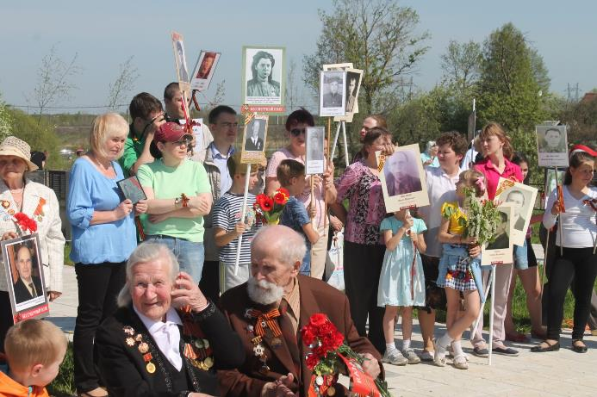
«День воинской славы России» 71 год Великой Победы

Slide 14
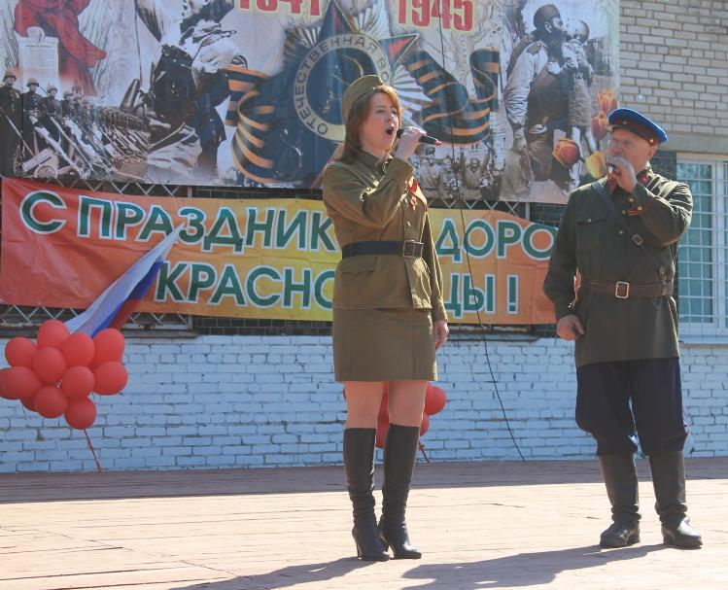

Slide 15
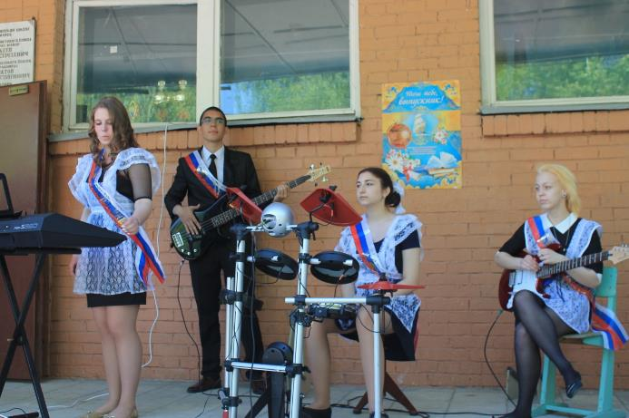
Последний звонок

Slide 16
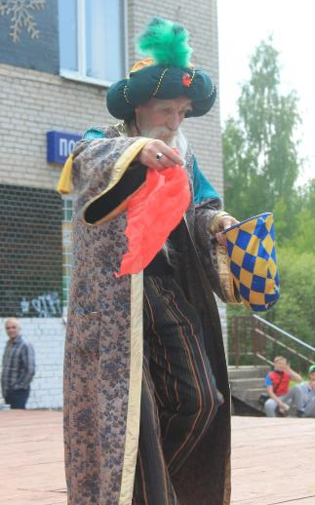
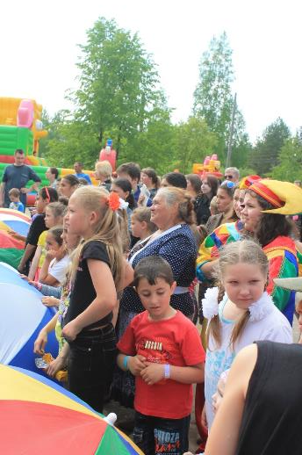
Международный
День защиты детей

Slide 17
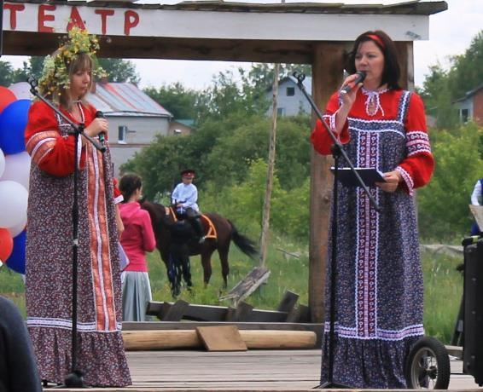
Праздничное мероприятие совместно с центром казачьей джигитовки Багмут, посвященное Дню России

Slide 18
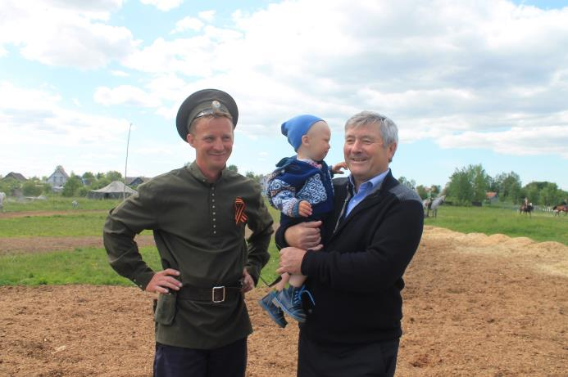
Праздничное мероприятие совместно с центром казачьей джигитовки Багмут, «День отца»

Slide 19

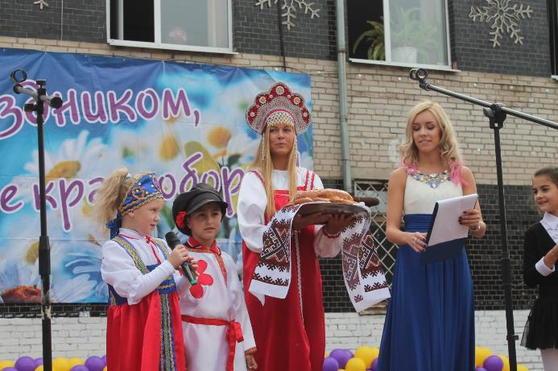
Ежегодный традиционный праздник
«День поселка»

Slide 20
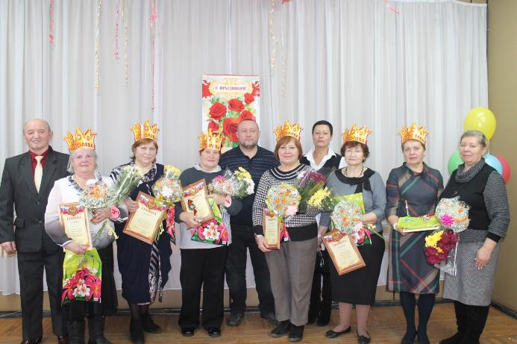
Конкурсно - развлекательная программа
«А ну-ка, бабушки»

Slide 21
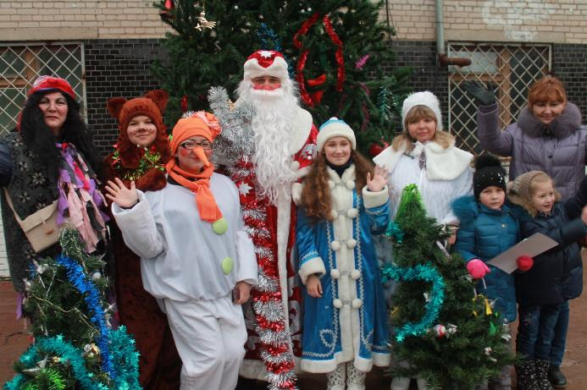
Новогоднее гуляние

Slide 22
Спортивно-массовые мероприятия и праздники

Slide 23
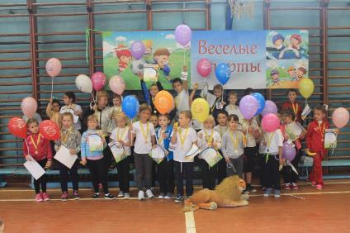
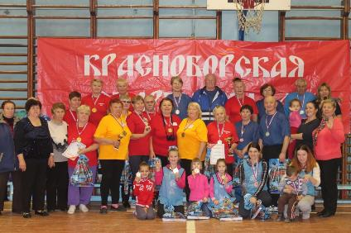
спартакиады
Для детей
Для взрослых

Slide 24
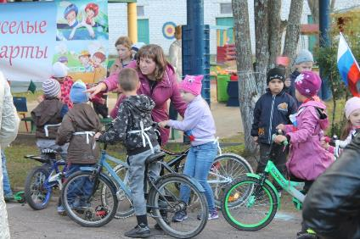
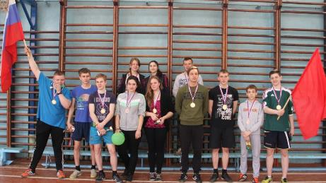
праздники
«Велосипедная планета»
«А ну-ка, парни»

Slide 25
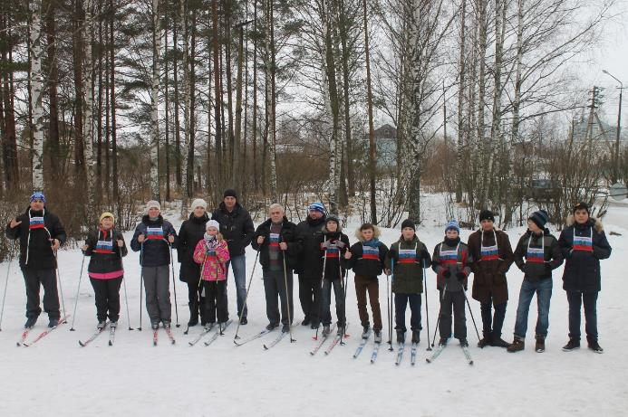
«Красноборская лыжня»

Slide 26
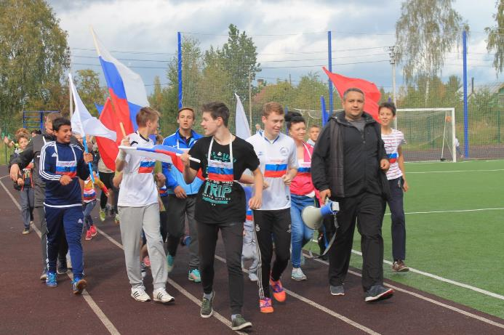
День здоровья

Slide 27
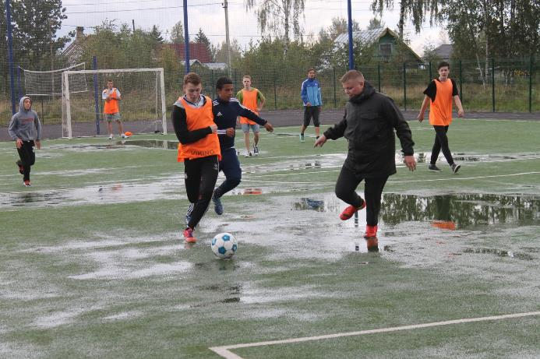
Спортивные встречи

Slide 28
Культурно-просветительские мероприятия

Slide 29
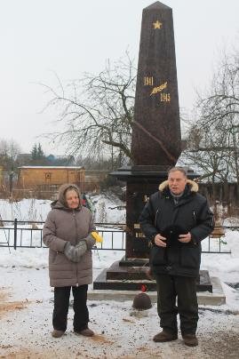
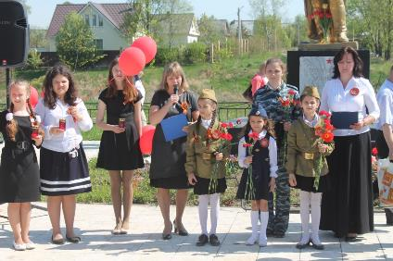
Митинги
Торжественные
Траурные

Slide 30
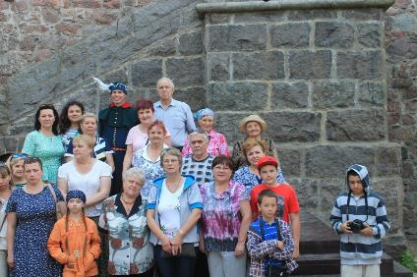
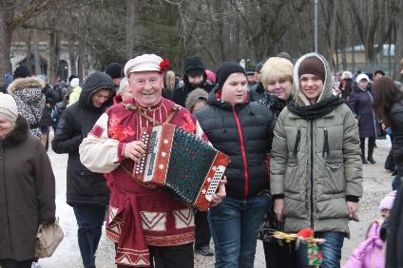
Экскурсии
Выборг
Новгород

Slide 31
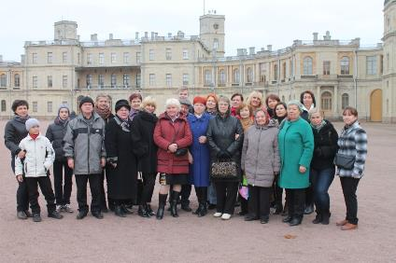
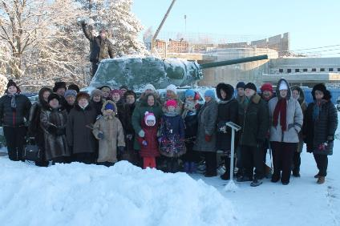
Гатчина
Кировск

Slide 32
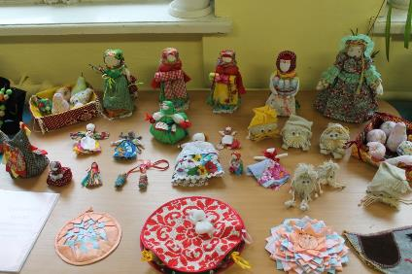
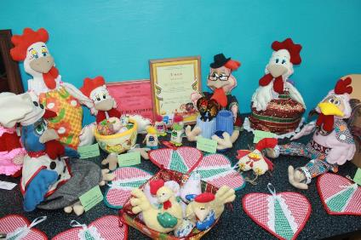
Выставки

Slide 33
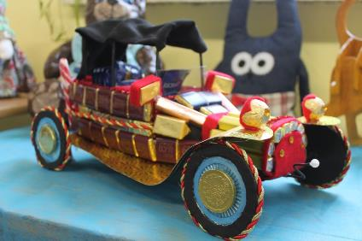
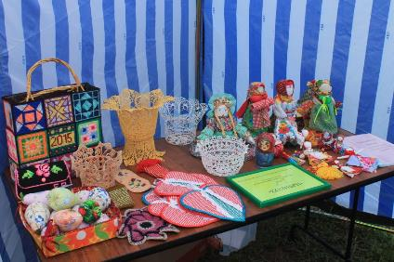

Slide 34
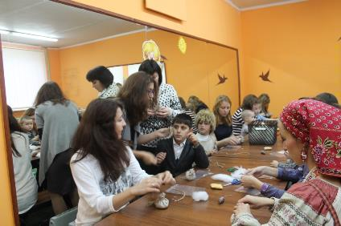
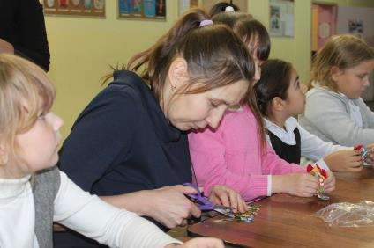
Мастер классы

Slide 35
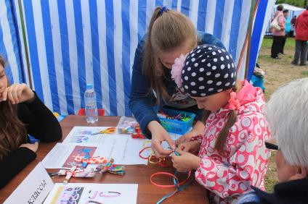
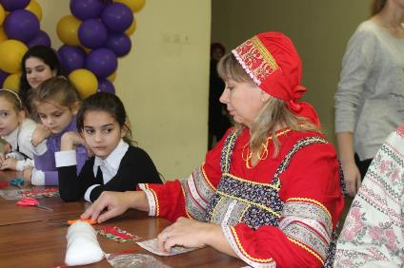

Slide 36
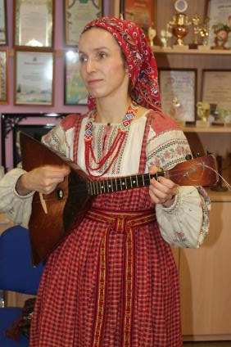
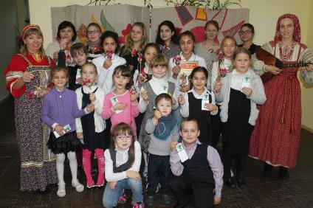
Фольклорные праздники

Slide 37
Участие в конкурсах и фестивалях

Slide 38
1 | Открытый районный фестиваль «Играй, гармонь» | Н.к.в.а. «Красноборочка»
2 | Районный фестиваль людей благородного возраста «Душа по-прежнему крылата» | Н.к.в.а. «Красноборочка»
3 | Районный конкурс военной песни «и песня, как память, жива» | Зеленецкий А.И. (участник семейного клуба)
4 | Царскосельский открытый фестиваль «Храни себя, Россия» | Н.к.в.а. «Красноборочка»
5 | Открытый конкурс-фестиваль патриотической песни «Песни победы» | В.к. «Отражение» | II место дети II место молодежь
6 | Областной конкурс молодых семей «Дружная семья» | Семейный клуб «Домовенок» | II место
7 | Районный конкурс ветеранов «За здоровый образ жизни» | Совет и актив ветеранов
8 | Районный спортивный конкурс «Папа, мама,я… | Семейный клуб «Домовенок» | III место
9 | Районный конкурс детского вокального искусства «Серебряный одуванчик» | Семейный клуб «Домовенок»
10 | Открытый фольклорный фестиваль «Весенние зори» | Н.к.в.а. «Красноборочка», В.к. «Отражение», Коллектив ДПТ «Колибри», «Калинка»
11 | Районный праздник «День семьи» | Семейный клуб «Домовенок»
12 | Районный спортивно-туристический слет молодежи |  | Номинации I бивуак II приветствие
13 | Районный фестиваль «День единения славянских народов» | Н.к.в.а. «Красноборочка», Зеленецкий А.И. (участник семейного клуба)

Slide 39
14 | Международный конкурс-фестиваль «Паруса надежды» | Н.к.в.а. «Красноборочка» | Диплом III степени
15 | Фестиваль кино в Тосно | Театральная студия
16 | Районный фестиваль людей благородного возраста «Ветеранское подворье» | Совет ветеранов и актив

Slide 40
17. | Районный конкурс-фестиваль Себе на радость, людям – на удивление» | Коллектив ДПТ «Колибри» | Победа в номинации
18. | Районный конкурс-фестиваль семей «Семейное счастье» | Семейный клуб «Домовенок» | II место
19. | Открытый фестиваль «Дорога без конца» | Н.к.в.а. «Красноборочка»
20. | Всероссийский этап международного конкурса «Петербургская осень» | В.к. «Отражение» (солистка Лукьянова А) | Лауреат II степени
21. | Слет молодежных активов «Молодежная волна»
22. | Районный конкурс «Молодежная палитра» | В.к. «Отражение»
23. | Областной конкурс-фестиваль «Край любимый и родной» | Н.к.в.а. «Красноборочка» | Дипломант II степени
24. | Спортивный конкур «Ветераны за здоровый образ жизни» | Совет и актив ветеранов
25. | Фестиваль «Никольщина» | Н.к.в.а. «Красноборочка», Фольклорный коллектив «Калинка» (Рук. Рогачёва Е.), Коллектив ДПТ «Колибри», Семейный клуб «Домовенок»

Slide 41
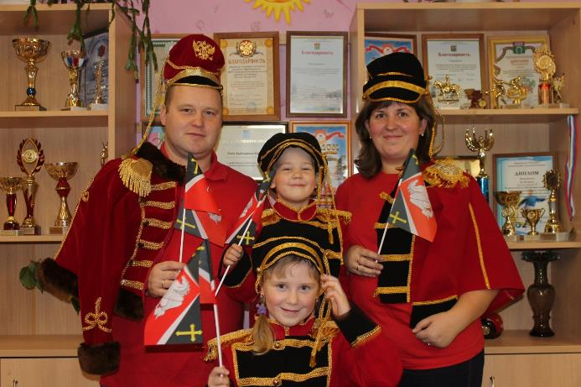
Семья Сушиных

Slide 42
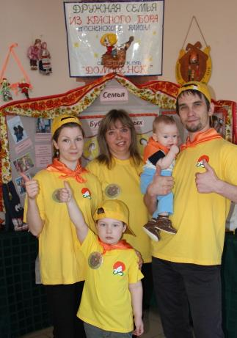
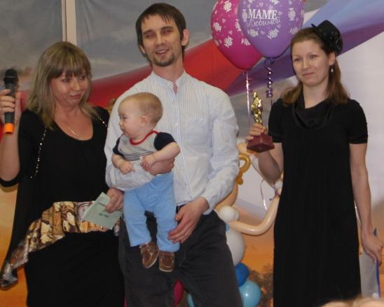
Семья Бубенщиковых

Slide 43
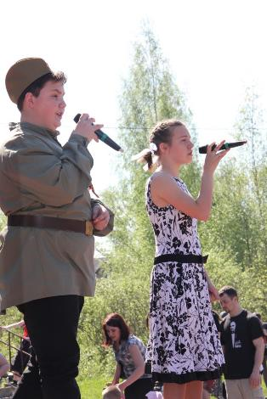
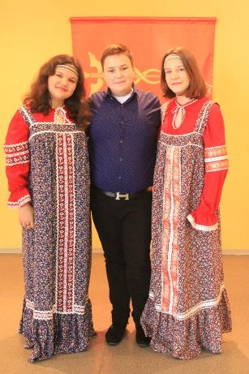
Коллектив «Отражение»

Slide 44
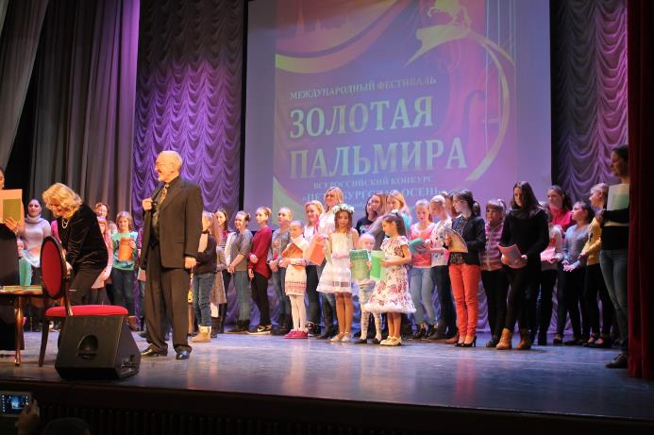
Александра Лукьянова

Slide 45
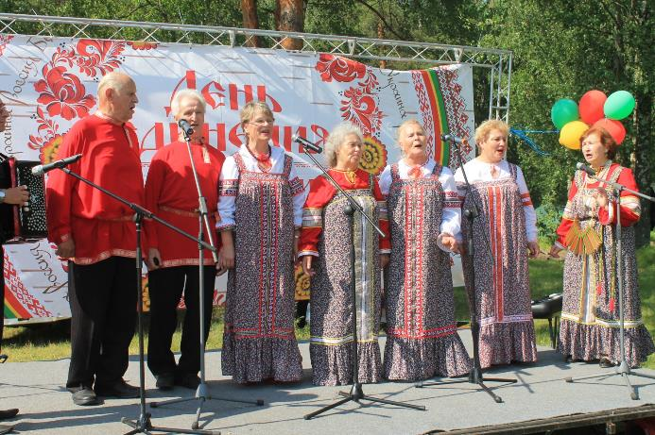
«Красноборочка»

Slide 46
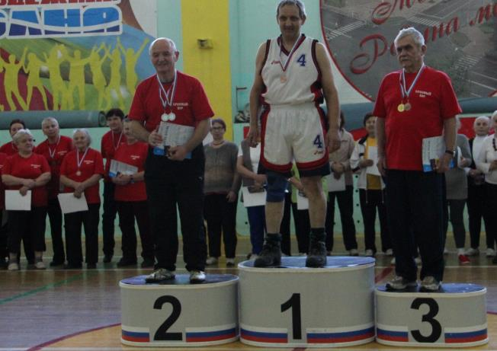
Ветераны за здоровый образ жизни

Slide 47
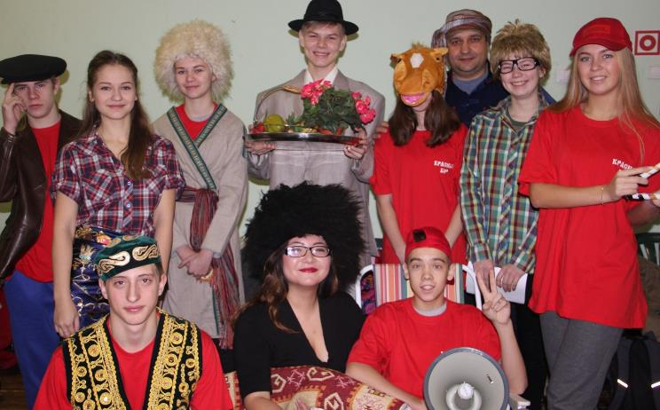
Слет молодежных активов

Slide 48

Спортивно-туристический слет молодежи

Slide 49

Ветеранская планета спорта

Slide 50

Весенние зори

Slide 51

Себе на радость, людям-на удивление!

Slide 52

Ветеранское подворье

Slide 53

Молодежный форум

Slide 54

Соревнования по боксу

Slide 55


Конкурс-фестиваль
«Песни победы»

Slide 56

Открытый конкурс вокалистов
«Серебряный одуванчик»

Slide 57

Фестиваль «Никольщина»

Slide 58


Slide 59


Slide 60

Фестиваль
«Играй, гармонь!»

Slide 61


Slide 62

Кинофестиваль в Тосно

Slide 63





Slide 64
Совместная работа семейного клуба «Домовенок» с МКДОУ «Детский сад № 28»

Slide 65

Совместные фольклорные праздники

Slide 66

Тематические выставки поделок

Slide 67

Мастер классы для детей и родителей

Slide 68

Спортивные праздники для детей и родителей

Slide 69

Праздничные программы

Slide 70
Результат совместной работы

Slide 71

Юбилей детского сада

Slide 72


Юбилей Совета ветеранов

Slide 73
Итоги работы за 2016 год

Slide 74


Награждение организаторов и участников спортивных соревнований

Slide 75


Награждение коллектива ДПТ «Колибри» за активное участие в районных мероприятиях

Slide 76
Награждение участников молодежного актива по итогам года

Slide 77

Экскурсия и посещение театра для участников конкурсов, соревнований и фестивалей

